Slide 1
第六章：流程控制语句
控制程序代码执行顺序

Slide 2
流程控制语句分类
分支结构 if
分支结构 switch
Debug 工具
循环结构 for
循环结构 while
循环结构 do…while
break、continue
Random 生成随机数

Slide 3
流程控制语句分类
1

Slide 4
流程控制语句分类
顺序结构
分支结构
循环结构

Slide 5
顺序结构
顺序结构
Java 程序默认的执行流程，没有特定的语法结构，按照代码的先后顺序，依次执行
程序中大多数的代码都是这样执行的。
public class Test {
public static void main(String[] args) {
System.out.println("A");
System.out.println("B");
System.out.println("C");
}
}
开始
语句A
程序默认
语句B
语句C
结束

Slide 6
流程控制语句分类
顺序结构
分支结构
循环结构
程序默认
if、switch
for、while、do…while

Slide 7
流程控制语句分类
分支结构 if
分支结构 switch
Debug 工具
循环结构 for
循环结构 while
循环结构 do…while
break、continue
Random 生成随机数

Slide 8
分支结构 if
2

Slide 9
分支结构语句 if
if 第二种格式
if 第一种格式
格式：
if (判断条件) {
语句体;
}
格式：
if (判断条件) {
语句体1;
} else {
语句体2;
}
执行流程：
首先计算判断条件的结果
如果条件的结果为 true 就执行语句体
如果条件的结果为 false 就不执行语句体
执行流程：
首先计算判断条件的结果
如果条件的结果为 true 就执行语句体1
如果条件的结果为 false 就执行语句体2

Slide 10
分支结构语句 if
if 第三种格式
格式：
if (判断条件1) {
语句体1;
} else if (判断条件2) {
语句体2;
}
...
else {
语句体n+1;
}
执行流程：
首先计算判断条件1的值
如果值为true就执行语句体1；如果值为false就计算判断条件2的值
如果值为true就执行语句体2；如果值为false就计算判断条件3的值
...
如果没有任何判断条件为true，就执行语句体n+1。

Slide 11
1、if分支是什么？举几个应用场景?
  可以根据条件，选择执行某段程序
2、if分支的写法有几种,各有什么特点?
if (条件表达式) {
语句体;
}
if (条件表达式) {
语句体1;
} else {
语句体2;
}
if (条件表达式1) {
语句体1;
} else if (条件表达式2) {
语句体2;
} else if (条件表达式3) {
语句体3;
}
. . .
else {
语句体n+1;
}

Slide 12



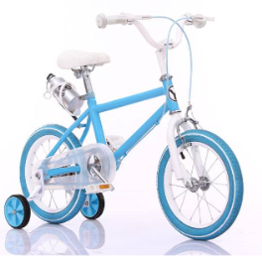

考试奖励
需求：键盘录入考试成绩，根据成绩所在的区间，程序打印出不同的奖励
90~94分
80~89分
95~100分
80分以下

Slide 13
if 语句注意事项
if 语句中，如果大括号控制的是一条语句，大括号可以省略不写
if 语句的 ( ) 和 { } 之间不要写分号
if 语句的 ( ) 中需要产生 boolean 类型的结果，根据结果决定程序的走向

Slide 14
流程控制语句分类
分支结构 if
分支结构 switch
Debug 工具
循环结构 for
循环结构 while
循环结构 do…while
break、continue
Random 生成随机数

Slide 15
分支结构 switch
3

Slide 16
分支结构 switch 语句
通过比较值来决定执行哪条分支
格式：
switch(表达式) {
case 值1：
语句体1;
break;
case 值2：
语句体2;
break;
…
default：
语句体n+1;
break;
}
switch分支的执行流程
先计算表达式的值，再拿着这个值去与case后的值进行匹配
与哪个case后的值匹配为true就执行哪个case块的代码，遇到break就跳出switch分支
如果全部case后的值与之匹配都是false，则执行 default 块的代码

Slide 17
1、switch分支的格式、执行流程是怎么样的?
2、if、switch的比较，各自适合什么业务场景?
if 适合做条件是区间判断的情况
switch 适合做：条件是比较值的情况、代码优雅、性能较好
switch(表达式){
case 值1:
执行代码1;
break;
case 值2:
执行代码2;
break;
…
default:
执行代码n;
break;
}

Slide 18
switch 语句注意事项
表达式类型只能是byte、short、int、char 不支持 double、float、long
  JDK5开始支持枚举
  JDK7开始支持String
case 给出的值不允许重复，且只能是字面量，不能是变量
正常使用 switch 的时候，不要忘记写 break，否则会出现穿透现象

Slide 19
switch 表达式的值可以是？
如果省略了 break，将会出现什么现象？
case 后面的值可以是变量吗？

Slide 20
流程控制语句分类
分支结构 if
分支结构 switch
Debug 工具
循环结构 for
循环结构 while
循环结构 do…while
break、continue
Random 生成随机数

Slide 21
Debug 工具
4

Slide 22



Debug 工具
Debug：是供程序员使用的程序调试工具
  它可以用于查看程序的执行流程，也可以用于追踪程序执行过程来调试程序
Debug调试，又被称为断点调试，断点其实是一个标记，告诉Debug从标记的地方开始查看

Slide 23
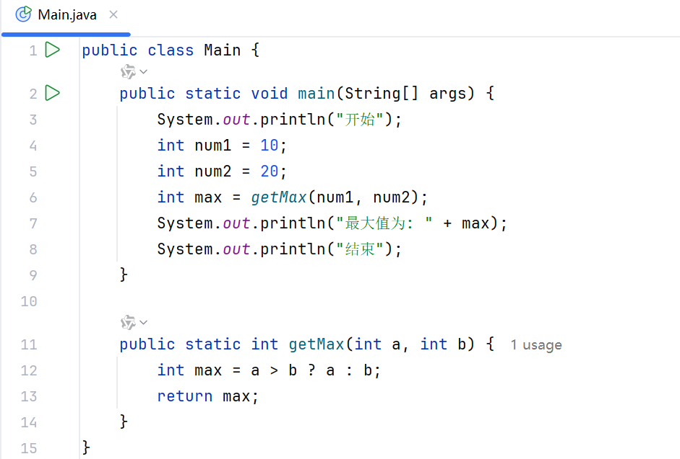
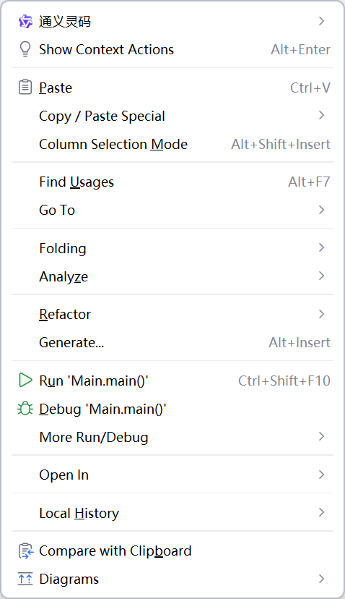
Debug 工具
Debug调试，又被称为断点调试，断点其实是一个标记，告诉Debug从标记的地方开始查看

Slide 24
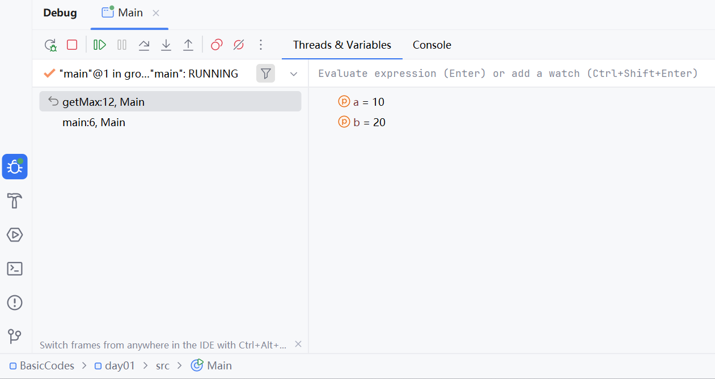
Debug 工具
程序向下执行一步
跳出当前方法
控制台
正在执行的方法
变量的变化过程
进入方法查看详情

Slide 25
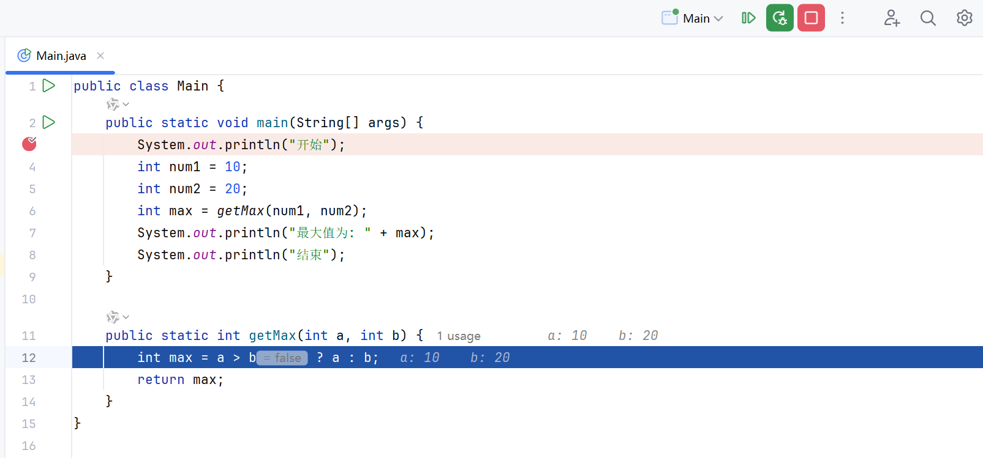

Debug 工具
结束DeBug模式
再点一次取消断点

Slide 26
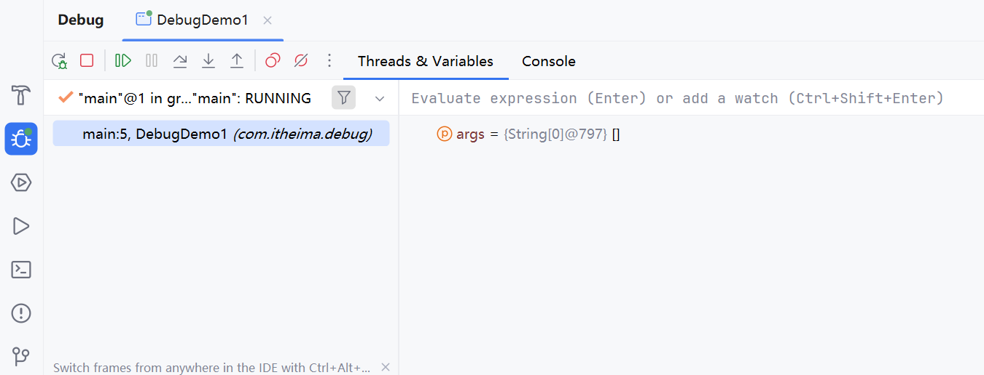
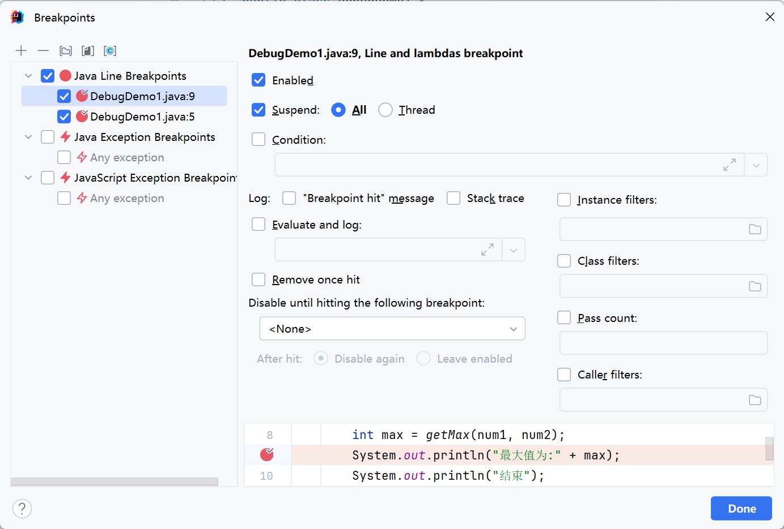
Debug 工具

Slide 27
流程控制语句分类
分支结构 if
分支结构 switch
Debug 工具
循环结构 for
循环结构 while
循环结构 do…while
break、continue
Random 生成随机数

Slide 28
循环结构 for
5

Slide 29
循环介绍
可以让一段代码重复执行很多次
public static void login() {
Scanner sc = new Scanner(System.in);
System.out.println("请输入您的密码：");
int password = sc.nextInt();
if (password == 123456) {
System.out.println("登录成功");
} else {
System.out.println("登录失败");
}
}
3次登录机会
格式：
for (初始化语句; 条件判断语句; 条件控制语句 ) {
循环体语句;
}

Slide 30



循环介绍
这是第一圈!!!

Slide 31
循环介绍
这是第二圈!!! 还没结束
这是第一圈!!!

Slide 32
循环介绍
这是第三圈!!! 最后一圈
这是第一圈!!!
这是第二圈!!! 还没结束

Slide 33

循环介绍
第四圈了, 结束了!
这是第一圈!!!
这是第二圈!!! 还没结束
这是第三圈!!! 最后一圈

Slide 34
循环介绍
这是第一圈!!!
这是第二圈!!! 还没结束
这是第三圈!!! 最后一圈
循环任务：跑圈
控制循环：根据心中 1 2 3 4 数字的变化进行控制
循环条件：心中的数小于4，就开始循环任务
第四圈了, 结束了!

Slide 35


循环介绍
循环任务：跑圈
控制循环：根据心中 1 2 3 4 数字的变化进行控制
循环条件：心中的数小于4，就开始循环任务
循环体语句：循环任务
  sout("跑圈");
初始化语句：定义变量
  int i = 1;
条件判断语句：循环条件
  i < 4
条件控制语句：改变变量
  i++;
格式：
for ( 初始化语句 ; 条件判断语句 ; 条件控制语句 ) {
循环体语句;
}

Slide 36
需求: 请使用循环, 在控制台打印出 10 次 黑马程序员.

Slide 37
循环语句的作用：可以将一段代码重复的执行很多次
for 循环语句格式
执行流程：
初始化语句
执行条件判断语句，看结果是 true，还是 false
  false结束，true继续
执行循环体语句
执行条件控制语句
回到2继续
格式：
for (初始化语句; 条件判断语句; 条件控制语句 ) {
循环体语句;
}

Slide 38
模拟计时器

Slide 39


模拟计时器
请使用循环在控制台 打印数字 1~3 和 3~1 的数据
积累编码思路
  循环中，用于控制循环的变量
  还可以放在循环体中，继续进行使用
  条件控制语句，并不一定是++

Slide 40
求和
需求：求1-100之间的偶数和，并把求和结果在控制台输出
分析：
使用 for 循环，分别获取数据 1 – 100
循环使用 if 语句，筛选出偶数数据
累加求和？？

Slide 41

求和
需求：求1-100之间的偶数和，并把求和结果在控制台输出
sum
10
0
40
30
20
60
50
90
70
80

Slide 42
求和
需求：求1-100之间的偶数和，并把求和结果在控制台输出
sum
10
10
40
30
20
60
50
90
70
80

Slide 43
求和
需求：求1-100之间的偶数和，并把求和结果在控制台输出
sum
10
50
40
30
20
60
50
90
70
80

Slide 44
求和
需求：求1-100之间的偶数和，并把求和结果在控制台输出
sum
10
80
40
30
20
60
50
90
70
80

Slide 45
求和
需求：求1-100之间的偶数和，并把求和结果在控制台输出
分析：
定义求和变量 sum，准备记录累加的结果
使用 for 循环，分别获取数据 1 – 100
循环使用 if 语句，筛选出偶数数据
将每一个偶数数据，和 sum 变量进行累加
循环结束后，打印求和后的结果
思路积累
今后若遇到的需求是，求 xxx 的和
就要联想到求和变量 sum

Slide 46
水仙花数
需求：在控制台输出所有的“水仙花数”
什么是“水仙花数”？
水仙花数是一个三位数
  111 222 333 370 371 520 999
水仙花数的个位、十位、百位的数字立方和等于原数
123
1³+2³+3³
= 1 + 8 + 27
= 36
≠ 123
不是水仙花数
371
3³+7³+1³
= 27 + 343 + 1
= 371
＝ 371
是水仙花数

Slide 47
水仙花数
需求：在控制台输出所有的“水仙花数”
分析：
通过 for 循环，获取到所有的三位数 100 - 999
在循环内部，将每一个三位数拆分为（个位，十位，百位）
加入 if 筛选条件
  if (ge*ge*ge + shi*shi*shi + bai*bai*bai == 原数)
满足条件则输出水仙花数

Slide 48



统计水仙花数
需求：在控制台输出所有的“水仙花数”，并统计出水仙花数的个数
153
370
371
407

Slide 49
统计水仙花数
需求：在控制台输出所有的“水仙花数”
分析：
定义计数器变量 count，准备统计水仙花数的个数
通过 for 循环，获取到所有的三位数 100 - 999
在循环内部，将每一个三位数拆分为（个位，十位，百位）
加入 if 筛选条件
  if (ge*ge*ge + shi*shi*shi + bai*bai*bai == 原数)
满足条件则输出水仙花数，count变量++
打印 count 所记录的值
思路积累
今后若遇到的需求是，统计xxx
就要联想到计数器变量 count

Slide 50
for 循环语句注意事项
循环 { } 中定义的变量，在每一轮循环结束后，都会从内存中释放
循环 ( ) 中定义的变量，在整个循环结束后，都会从内存中释放
循环语句 ( ) 和 { } 之间不要写分号

Slide 51
循环 () 中定义的变量，在循环结束后还可以继续使用吗？
循环 { } 中定义的变量，什么时候从内存中消失？
循环 () 和 { } 之间写分号，还可以控制循环体吗？

Slide 52
循环嵌套
循环嵌套: 在循环语句中, 继续出现循环语句.
for(int i = 1; i <= 5; i++) {
for(int j = 1; j <= 5; j++) {
System.out.println("HelloWorld");
}
}
外循环执行一次, 内循环执行一圈

Slide 53
循环嵌套案例
使用 * 在控制台打印出4行5列的矩形
*****
*****
*****
*****
使用 * 在控制台打印出5行的直角三角形
*
**
***
****
*****

Slide 54
循环嵌套：在循环中继续编写循环语句
执行流程：外循环执行一次，内循环执行一圈
思路：如果一个循环任务还要继续执行多次，使用外循环包裹

Slide 55
流程控制语句分类
分支结构 if
分支结构 switch
Debug 工具
循环结构 for
循环结构 while
循环结构 do…while
break、continue
Random 生成随机数

Slide 56
循环结构 while
6

Slide 57
while循环
格式
初始化语句;
while (判断语句) {
循环体语句;
控制语句;
}

Slide 58

珠穆朗玛峰
需求：世界最高山峰珠穆朗玛峰高度是：8848.86米=8848860毫米，假如我有一张足够大的纸，它的厚度是0.1毫米。请问：该纸张折叠多少次，可以折成珠穆朗玛峰的高度？
分析
定义变量存储珠穆朗玛峰的高度、纸张的高度。
使用while循环来控制纸张折叠，循环条件是（纸张厚度<山峰高度），循环每执行一次，就表示纸张折叠一次，并把纸张厚度变为原来两倍。
循环外定义计数变量count，循环每折叠一次纸张，让count变量+1；
double peakHeight = 8848860; // 山峰高度
double paperThickness = 0.1; // 纸张厚度

Slide 59
初始化语句;
while (循环条件) {
循环体语句;
迭代语句;
}
int i = 1;
while (i <= 3) {
System.out.println("HelloWorld");
i++;
}
1、while循环的格式，执行流程是怎么样的？
2、while和for有什么区别？什么时候用for，什么时候用while？
    功能上是完全一样的，for能解决的while也能解决，反之亦然
    使用规范：知道循环次数，使用for；不知道循环次数建议使用while

Slide 60
流程控制语句分类
分支结构 if
分支结构 switch
Debug 工具
循环结构 for
循环结构 while
循环结构 do…while
break、continue
Random 生成随机数

Slide 61
循环结构 do…while
7

Slide 62
循环结构 do...while
初始化语句;
do {
循环体语句;
条件控制语句;
} while (循环条件);
int i = 0;
do {
System.out.println("Hello World!");
i++;
} while( i < 3);
do-while循环的特点：
先执行后判断。

Slide 63
三种循环的区别
        for循环 和 while循环（先判断后执行）
        do...while （先执行后判断）
for循环和while循环的执行流程是一模一样的，功能上无区别，for能做的while也能做，反之亦然。
使用规范：如果已知循环次数建议使用for循环，如果不清楚要循环多少次建议使用while循环。
其他区别：for循环中，控制循环的变量只在循环中使用。while循环中，控制循环的变量在循环后还可以继续使用。
for (int i = 0; i < 3; i++ ) {
System.out.println(“Hello World");
}
System.out.println(i);
int i = 0;
while (i < 3) {
System.out.println("Hello World");
i++;
}
System.out.println(i);

Slide 64
for和while是先判断后执行，do...while是先执行后判断
明确循环次数推荐使用 for，不明确循环次数推荐使用 while
for 循环结束后，控制循环的变量不可以继续使用，while则相反

Slide 65
流程控制语句分类
分支结构 if
分支结构 switch
Debug 工具
循环结构 for
循环结构 while
循环结构 do…while
break、continue
Random 生成随机数

Slide 66
break、continue
8

Slide 67
break、continue
跳转控制语句
        break : 终止 循环体内容的执行，也就是说结束当前的整个循环
        continue : 跳过 某次循环体内容的执行，继续下一次的执行
语句体
条件判断语句
注意事项
break : 只能在循环, 和 switch 当中进行使用
continue : 只能在循环中进行使用

Slide 68
break 结束循环，结束switch语句
continue 跳过某次循环，继续下一次
如果出现循环嵌套，默认操作内层循环，如需改动，可以使用标号控制
lo:
for (int i = 1; i <= 5; i++) {
for (int j = 1; j <= 5; j++) {
if (j == 2) {
break lo;
}
}
}

Slide 69
流程控制语句分类
分支结构 if
分支结构 switch
Debug 工具
循环结构 for
循环结构 while
循环结构 do…while
break、continue
Random 生成随机数

Slide 70
Random 生成随机数
9

Slide 71
Random 随机数
import java.util.Random;
public class Test {
public static void main(String[] args) {
Random r = new Random();
int num1 = r.nextInt(10);
}
}
①：导包：告诉程序去JDK的哪个包中找随机数生成器
②：抄代码：代表得到随机数生成器对象(东西)
③：抄代码：生成一个随机数，指定随机范围
注意：
r.nextInt(n) ; 0~n 但是不包含 n

Slide 72
产生一个1~100的随机数，之传入一个参数怎么做？
r.nextInt(?);
int num = r.nextInt( 100 ) + 1;

Slide 73
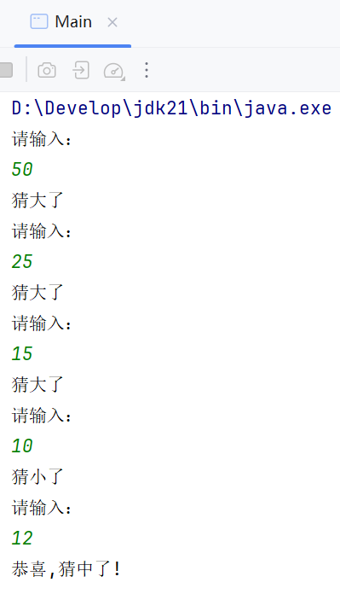
猜数字小游戏
产生一个 1~100 之间的随机数作为中奖数字
随后键盘录入用户猜的数字进行比对
没有猜中的话给出提示，直到用户猜对为止，程序结束

